Slide 1
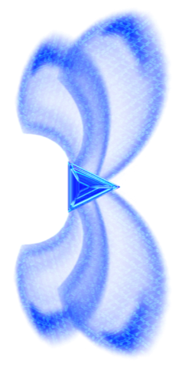





CON REPRODUCCION
MANUAL Y MUSICA

Slide 2

Los sentimientos destructivos son los que por su naturaleza pueden llegar a ser dañinos para nuestra salud. Estos nos hacen sentir preocupados, ansiosos y alteran nuestras relaciones interpesonales. Uno de los más negativos es la envidia que abordaremos en esta presentación.

Slide 3

No es bueno tener envidia en nuestras vidas, es algo que nos perjudica en gran manera pues nos lleva a hacernos constantes comparaciones con otras personas de un modo que no nos hace bien, ni a nosotros ni a los que nos rodean. La envidia no es sana, sólo daña.

Slide 4

La envidia se nos genera a causa de nuestra propia inseguridad
en lo que hacemos o somos. Nos lleva a buscar la aprobación de todos, a querer hacer más cosas de las que podemos, y eso puede llegar a ser terriblemente agotador. Las personas que sufren este mal, quizás actúan así de forma inocente, sin querer o sin darse cuenta… pero debe ser algo muy terrible de vivir, pues te hace sufrir, caer en la hipocresía, decir cosas desagradables… y finalmente nos vuelve en
personas destructivas.

Slide 5

Si conoces a alguna persona envidiosa, con toda seguridad llegará a hacértelo pasar mal. Si eres tú la persona envidiosa, lo pasarás mal y harás daño o cansarás a otros, sólo por tus inseguridades, ya que quisieras borrar del mapa todo intento de cualquier persona que en tu equivocado juicio crees compite contigo.
.

Slide 6

La envidia es el miedo a no ser aceptado por nuestro entorno, es “inseguridad total en nosotros mismos”. Es fruto de dar demasiada importancia a lo que tienen y hacen los demás, e intentar superarles para recibir la aprobación y admiración. O igualmente, puede llevarte a criticar y echar abajo lo que los demás tienen, para que lo que tú tienes, al ser comparado, crezca en valor. La envidia de ningún modo es buena, y hay que tratar de controlar tal resentimiento porque sólo traerá soledad a nuestras vidas.

Slide 7

No te quemes comparándote con otros, eso es frustrante y nunca edificante. No te enaltezcas por encima de los demás, eso se nota cuando lo haces y en realidad es humillante. Recuerda que todos los seres humanos somos débiles, que todos tenemos talentos que Dios nos regaló, pero son diferentes, y es nuestro deber descubrir cuáles son.

Slide 8

Es difícil reconocer que se es una persona muy envidiosa.
Si estás haciendo cosas por agradar a los demás, por buscar su aprobación, o diciendo cosas con la intención de aumentar tu reputación con respecto a otros, de que valoren lo que tienes o haces en comparación con otros… es muy posible que tu motivación sea la envidia. Busca ser sincero contigo mismo, y piensa que tal vez pudieras estar afectado por la envidia.

Slide 9

Tratemos de controlar la envidia: Agradezcamos cada día por lo que tenemos y carecemos. Tratemos de actuar bien con los demás, esforcémonos, y no nos comparemos con nadie.

Slide 10
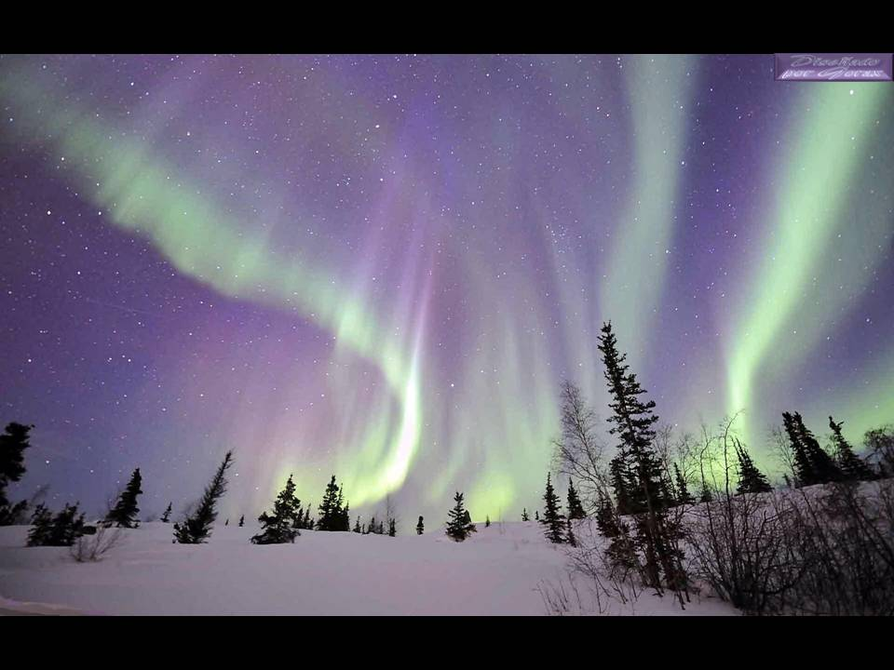
Para salir de la envidia busca la belleza que hay en tu interior:
Haz cosas buenas porque sientes que es bueno hacerlas, no porque quieras recibir aprobación. Si actúas bien de corazón, verás que recibirás más admiración que haciendo cosas buenas por llamar la atención. Sé feliz y aleja de ti esos malos pensamientos, recuerda que siempre habrá mejores y peores personas que tú.

Slide 11

Nunca debemos compararnos con los demás, entendamos que somos únicos e irrepetibles, todos somos criaturas de Dios y tenemos que estar conformes con lo que hemos logrado, con los talentos que Dios nos ha dado. Con independencia de que brillemos o no, debemos estar felices disfrutando de este festín llamado
VIDA…

Slide 12

Y sí, algunas veces nuestro estado de ánimo no es bueno y no
podemos ver las maravillas que nos rodean, no tenemos capacidad para contar nuestras bendiciones, que realmente son muchas… Pero podemos pedirle a Dios que nos ayude a sanar nuestra alma, para que sepamos estar felices con lo poco y lo mucho que tenemos. Y sobre todo, para que aprendamos a saber agradecer también lo que tienen los demás, entonces sí conoceremos lo que es vivir en paz, y con plenitud total..

Slide 13
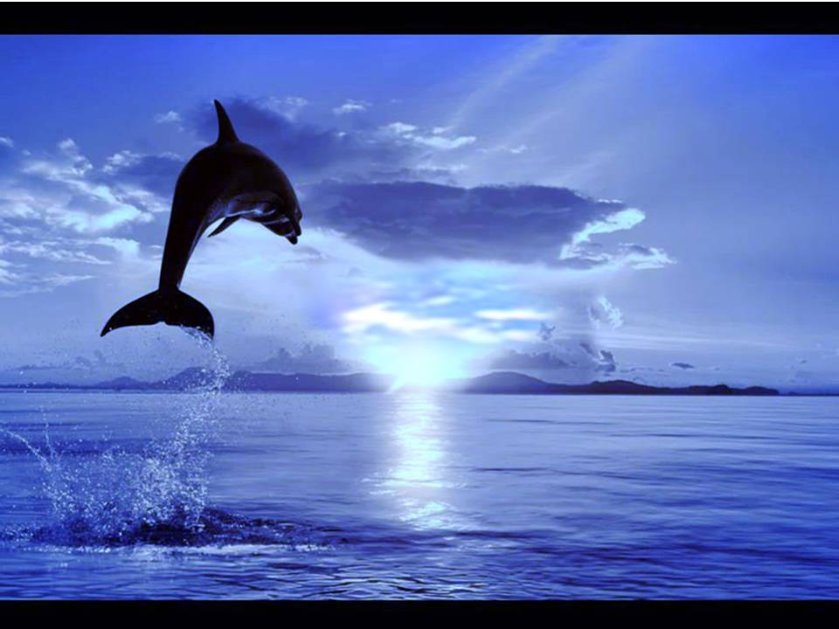
LA ENVIDIA NOS EMPEQUEÑECE
El tener envidia es una señal de pequeñez. El ser envidioso denota un alma estrecha. El ser envidioso
es admitir francamente que no se tiene la habilidad ni la natural disposición y capacidad para
competir con aquellos que destacan, con aquellos que son superiores a nosotros.

Slide 14





Slide 15


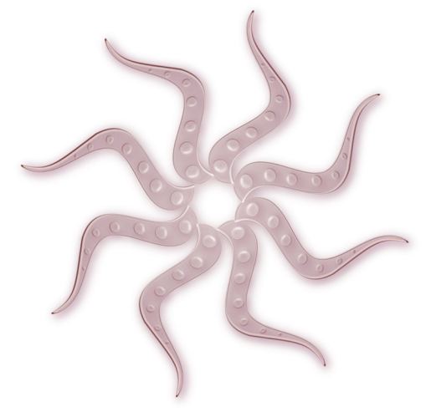


Slide 16







¿Te ha gustado?
Puedes ver más entrando
Aquí
Además puedes recibir powerpoints en tu correo electrónico suscribiéndote aquí:

